Slide 1
BÁO CÁO ĐỒ ÁN CUỐI KỲ
Quản Lý Bài Hát Trong Playlist Môn: Kỹ Thuật Lập Trình
Trường Đại Học Lạc Hồng – Khoa CNTT
Notes:
ID=d924773e-9a16-4d6d-9803-8cb819e99682 Recipe=text_billboard Type=TextOnly Variant=0 FamilyID=AccentBoxWalbaum_Zero

Slide 2
Giới thiệu Tên đề tài & Nhóm
Thông tin đề tài và thành viên nhóm
Quản Lý Bài Hát Trong Playlist
Thời gian thực hiện: HK2 – Năm học 2025-2026
Giảng viên: Đoàn Thiện Minh
Nhóm: Nhóm 1
Sinh viên: Trần Quang Huy – MSSV: 125001825 – 25CT113 Thành Viên: Hoàng Minh Phát – MSSV: 125001323 – 25CT113

Slide 3
NỘI DUNG
NỘI DUNG BÁO CÁO
GIỚI THIỆU ĐỀ TÀI: Vấn đề thực tế, mục tiêu giải quyết.
MỤC TIÊU & KẾT QUẢ MONG ĐỢI: Khảo sát, yêu cầu chức năng và phi chức năng.
TIẾN ĐỘ THỰC HIỆN: Kiến trúc, lưu đồ, CTDL & Thuật toán.
KẾ HOẠCH TIẾP THEO: Giao diện, kiểm thử, kết quả thực hiện.
ĐÁNH GIÁ TIẾN ĐỘ: Tổng kết, hạn chế và hướng phát triển.

Slide 4
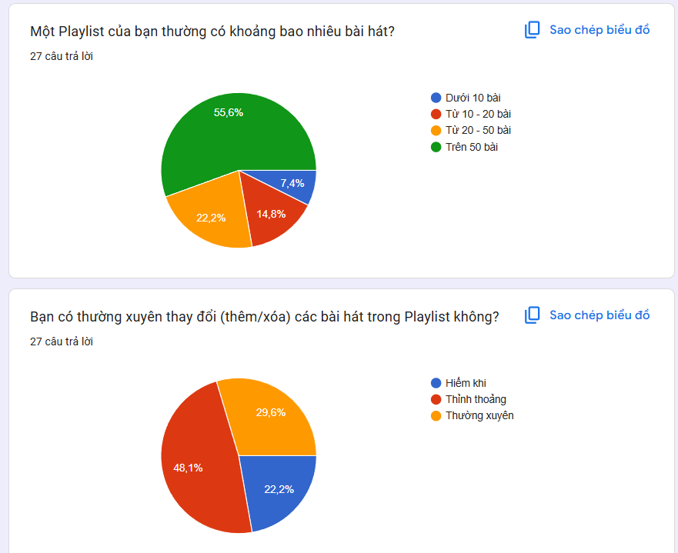
Giới Thiệu Đề Tài
Quản Lý Bài Hát Trong Playlist
VẤN ĐỀ (Bối cảnh thực tế)
Quản lý nhạc thủ công: Lưu theo kiểu ghi chép, không có thứ tự.
Tìm kiếm chậm: Duyệt tuần tự O(N) khi playlist lớn.
Không thống kê: Không biết bài hát nào được nghe nhiều nhất.
GIẢI PHÁP (Console Python App)
CTDL tối ưu: Mảng đối tượng + Binary Search O(logN).
Tự động sắp xếp: Phân loại ABC ngay khi thêm bài hát.
Thống kê: Ghi nhận tần suất tra cứu của người dùng.

Slide 5




Mục Tiêu Đề Tài
Quản Lý Bài Hát Trong Playlist
CTDL & Giải Thuật
Mảng đối tượng + Binary Search O(logN) để tối ưu tốc độ tra cứu bài hát.
Nghiệp Vụ CRUD
Thêm, Xóa bài hát, xóa toàn playlist, tìm kiếm và hiển thị danh sách.
Thuật Toán Tối Ưu
Sắp xếp tự động theo ABC + Tìm kiếm nhị phân, thống kê tần suất tra cứu.
Phi Chức Năng
Lưu trữ bền bỉ qua file TXT, hỗ trợ Tiếng Việt, chuẩn hóa IN HOA và bắt lỗi định dạng.

Slide 6
Phạm Vi & Phương Pháp
Chi tiết dự án
Phạm Vi Dự Án
Loại ứng dụng: Ứng dụng Console Python, chạy trên mọi hệ điều hành hỗ trợ Python 3.11.
Lưu trữ: Dùng file phẳng playlist.txt để đọc/ghi dữ liệu bền bỉ khi khởi động/tắt chương trình.
Phạm vi nghiệp vụ: Quản lý danh sách phát: Thêm, Xóa, Tìm kiếm, Thống kê bài hát theo tần suất.
Phương Pháp Thực Hiện
Phân tích yêu cầu: Phân tích chức năng (CRUD, tìm kiếm) và phi chức năng (lưu trữ, in hoa, bắt lỗi).
Thiết kế giải thuật: Xây dựng CTDL mảng đối tượng, giải thuật sắp xếp và Tìm kiếm nhị phân.
Triển khai: Cài đặt toàn bộ module bằng ngôn ngữ Python.
Kiểm thử: Thực nghiệm trực tiếp trên Console, kiểm tra các kịch bản nhập liệu.

Slide 7
Khảo Sát & Yêu Cầu Hệ Thống
Chi tiết yêu cầu
Yêu Cầu Chức Năng
CTDL & Giải thuật: Danh sách đối tượng + Binary Search, tối ưu thời gian tra cứu.
CRUD: Thêm, Xóa một/toàn bộ bài hát, Tìm kiếm theo tên bài hát.
Thuật toán: Sắp xếp tự động ABC, Tìm kiếm nhị phân O(logN), thống kê tần suất.
Yêu Cầu Phi Chức Năng
Chuẩn hóa dữ liệu: Tự động chuyển IN HOA toàn bộ đầu vào và đầu ra.
Lưu trữ bền bỉ: Tự động đọc/ghi file playlist.txt khi khởi động & thay đổi.
Trải nghiệm người dùng: Menu số trực quan, bắt lỗi định dạng thời lượng mm:ss.
Hỗ trợ Tiếng Việt: Hiển thị và nhập đầy đủ ký tự Tiếng Việt có dấu.

Slide 8
Kiến Trúc Hệ Thống
Quản Lý Bài Hát Trong Playlist
Module 1: CTDL
Định nghĩa lớp Playlist: Songname, artist, type, time, tần suất.
Module 2: Giải Thuật
Sắp xếp ABC, Binary Search O(logN), CRUD, thống kê tần suất.
Module 3: Giao Diện
Vòng lặp menu 1-5, nhập/xuất Console, bắt lỗi, lưu file TXT.
Lưu Trữ Dữ Liệu
File playlist.txt: Đọc khi khởi động, ghi sau mỗi thao tác CRUD.

Slide 9
Thiết Kế Lưu Đồ Hệ Thống
Quy trình xử lý chức năng

Slide 10
Biện Luận CTDL & Thuật Toán
Chi tiết thiết kế
Giải Pháp 1: Duyệt Tuần Tự O(N)
Cấu trúc dữ liệu: Danh sách liên kết/mảng động không có thứ tự.
Giải thuật: Linear Search – duyệt từ đầu đến cuối danh sách.
Nhược điểm: Tối đa N lần so sánh → Không đáp ứng khi playlist lớn.
Giải Pháp 2: Tìm Kiếm Nhị Phân O(logN)
Cấu trúc dữ liệu: Mảng đối tượng luôn duy trì sắp xếp tăng dần theo tên.
Giải thuật: Binary Search – thu hẹp phạm vi xuống 1/2 mỗi bước.
Hiệu năng: 10000 bài → tối đa 14 lần so sánh (log(10000) ≈ 14).
Đánh đổi: Thêm bài tốn thêm chi phí sắp xếp, nhưng tra cứu cực nhanh.

Slide 11
Công Cụ & Tiến Độ Thực Hiện
Chi tiết thực hiện
Môi Trường Phát Triển
Ngôn ngữ: Python 3.11 – CPython Interpreter.
IDE: Visual Studio Code + Extension Python.
Phần cứng: CPU Intel i3+, RAM 4GB+, Lưu trữ file playlist.txt.
Phân Công Công Việc
Trần Quang Huy: Thiết kế CTDL, cài đặt Binary Search, module thống kê.
Hoàng Minh Phát: Cài đặt CRUD, module giao diện Console, lưu trữ file TXT.
Cả nhóm: Kiểm thử, viết báo cáo, chuẩn bị slide thuyết trình.
Thời gian: HK2 – Năm học 2025-2026.

Slide 12
Kết Quả Thực Hiện
Giao diện & Chức năng đã cài đặt
Chức năng 1 – Thêm bài hát:
Nhập số lượng, tên bài, ca sĩ, thể loại, thời lượng (mm:ss).
Kỹ thuật: Sử dụng cấu trúc List kết hợp phương thức .sort() để tự động sắp xếp Playlist theo bảng chữ cái.
Chức năng 2 – Xóa bài hát:
Nhập tên bài hát, hệ thống tự IN HOA và xóa khỏi mảng.
Kỹ thuật: Cập nhật ngay file TXT sau khi xóa: Đảm bảo dữ liệu không bị mất.
Chức năng 4 – Tìm kiếm:
Nhập tên bài hát, kích hoạt Binary Search O(logN).
Kỹ thuật: Tự động cộng 1 vào bộ đếm tần suất tra cứu: Thống kê bài hát được nghe nhiều nhất.
Chức năng 3 – Xóa toàn bộ:
Dọn sạch mảng và file TXT, hiển thị thông báo "Deleted !".
Chức năng 5 – Thoát:
Lưu toàn bộ trạng thái, in lời chào "Goodbye ! no see you again" và kết thúc.
6. Chức năng 6 – Hiển thị thông tin Playlist:
Đóng vai trò là 1 giao diện trực quan giúp người dùng theo dõi toàn bộ trạng thái dữ liệu có trong Playlist.

Slide 13
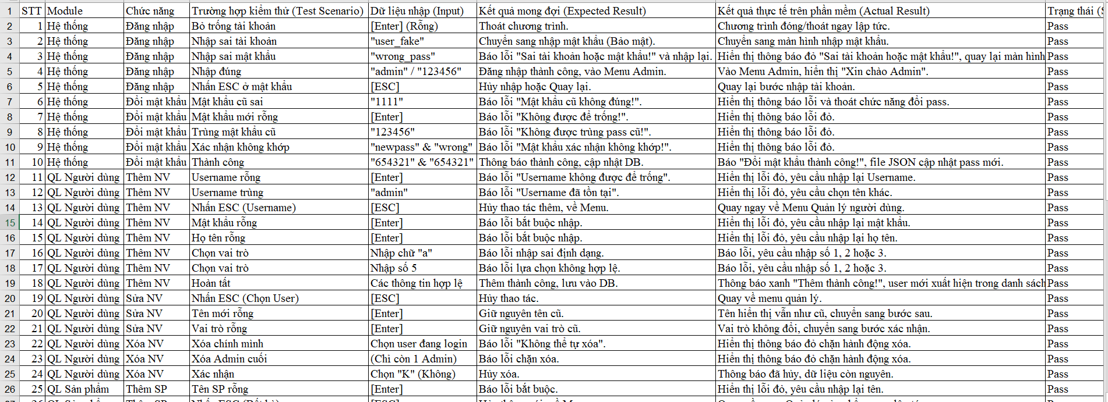
Bảng Kiểm Thử
Bảng Kiểm Thử

Slide 14
Kết luận & Đánh giá
Đánh giá & kết luận
Dự án đã hoàn thành 100% các yêu cầu đề ra.
Ứng dụng thành công CTDL mảng đối tượng và giải thuật Binary Search O(logN) để tối ưu tốc độ tra cứu bài hát trong playlist.
Hệ thống hoạt động ổn định, hỗ trợ Tiếng Việt, lưu trữ bền bỉ và bắt lỗi nhập liệu hiệu quả.

Slide 15
Những tính năng, phương pháp sẽ phát triển
Phát triển trong tương lai
Nâng cấp giao diện (UI): Nâng cấp từ Console sang Web App.
Nâng cấp lưu trữ: Thay file TXT bằng CSDL quan hệ (SQLite/MySQL) để xử lý truy vấn phức tạp.
Mở rộng tính năng: Tự động tạo playlist ngẫu nhiên theo thể loại, tích hợp API phát nhạc thực tế.

Slide 16
Tài liệu tham khảo
Tài liệu hỗ trợ
[1] Python Software Foundation, “Python 3.11 Official Documentation”, https://docs.python.org/3/
[2] Python Docs, “Built-in Types: list, str methods”, https://docs.python.org/3/library/stdtypes.html
[3] GeeksforGeeks, “Binary Search Algorithm in Python”,
https://www.geeksforgeeks.org/binary-search/
[4] Trường ĐH Lạc Hồng, “Đề cương môn Kỹ Thuật Lập Trình”, 2024.

Slide 17




Câu hỏi & Thảo luận
Nhóm 1
hoangminhphat369@gmail.com
cs.lhu.edu.vn

